Slide 1
ГИДРОСФЕРА И ЕЕ СОСТАВНЫЕ ЧАСТИ

Slide 2
Вода!
У тебя нет ни вкуса,
ни цвета, ни запаха,
тебя невозможно описать, тобой наслаждаются,
не ведая, что ты такое!
Нельзя сказать, что ты необходима для жизни:
ты сама жизнь.
Ты наполняешь нас радостью, которую не объяснишь нашими чувствами.
Ты самое большое богатство на свете.
Антуан де Сент – Экзюпери

Slide 3
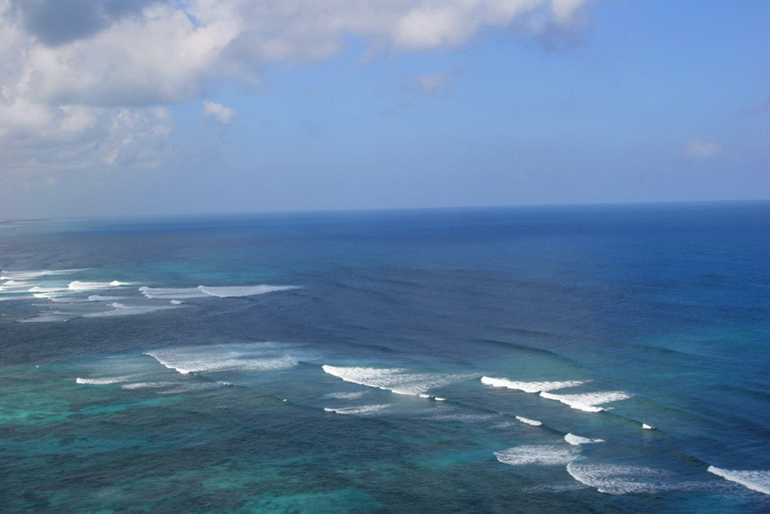
ГИДРОСФЕРА – водная оболочка Земли
Гидросфера – 1,4 млрд. км³
Гидрология ?
Океанология?
Гидрология суши?
Мировой океан
73 элемента
Воды суши
Атмосфера
Реки
0,0002%
Ледники
1,74%
Озера
0,013%
Болота
0,0008%
Водохранилища
0,0004%
Подземные воды
1,72%
Пресные воды – 2,58%

Slide 4
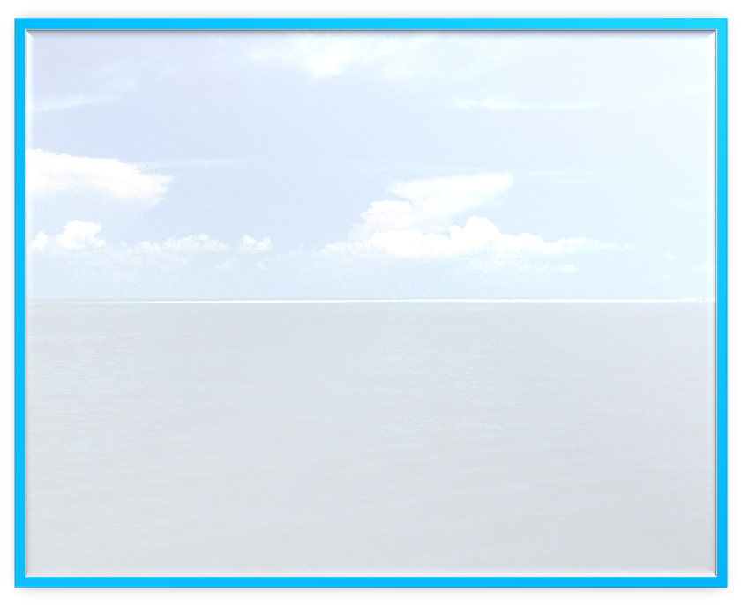
СВОЙСТВА ВОД МИРОВОГО ОКЕАНА
Три агрегатных состояния воды - ?
Увеличение объёма при замерзании на 10%.
Температура замерзания воды - ?
Вода – растворитель (солёность).
Медленно прогревается и медленно остывает (теплоёмкость).
При охлаждении 1 см³ воды на 1° выделяется тепло для прогревания 3000 см³ воздуха.
Вода – накопитель тепла на планете
Соленость (‰) | Температура воды
Ср. соленость МО - 35‰ | Поглощает 2/3 солнечной радиации
Пресная вода – менее 1‰ | Ср. t° воды МО + 4°С
Зональность: зависимость солености воды от соотношения выпадающих атмосферных осадков и испарения | На глубине 2000-4000 м 0°С +2°С
 | Зональность – зависимость t° воды от широты
 | t° экваториальные широты +28° t° тропические широты +20° +25° t° умеренные широты 0°+10° t° приполярные широты 0°-2°
Поваренная соль (85%) Хлориды и сульфаты магния и кальция | Средняя t° поверхностного слоя 17,5°С

Slide 5
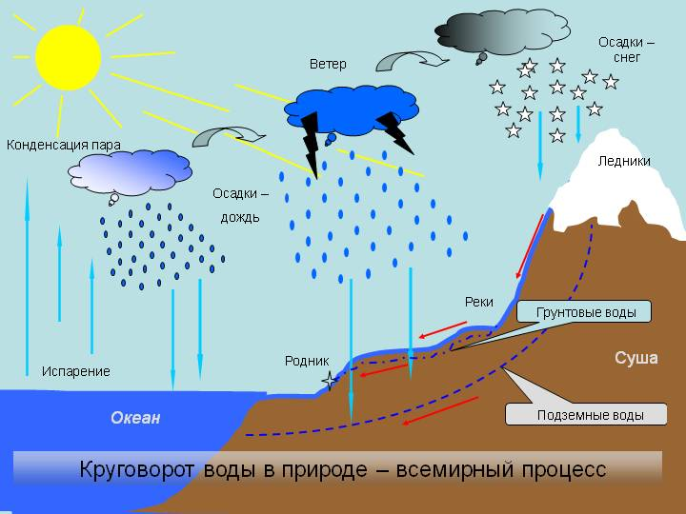
КРУГОВОРОТ ВОДЫ В ПРИРОДЕ -
непрерывный замкнутый процесс перемещения воды в оболочках Земли, происходящий под влиянием солнечной энергии и под действием силы тяжести.
Таблица 5 стр. 50.
Определить время обновления воды в разных частях гидросферы - 16 стр. тетрадь
Большой и малый круговорот
Роль кругооборота воды (стр. 50-51)
Перемещение воды и тепла

Slide 6
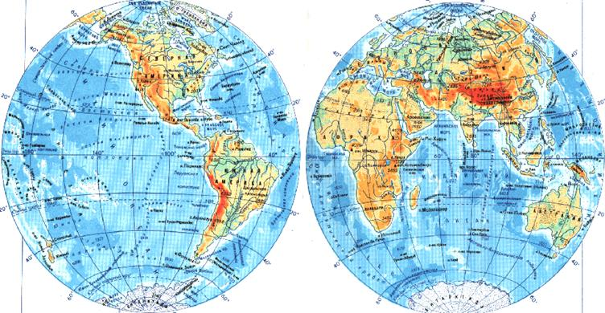
МИРОВОЙ ОКЕАН
Общий объем вод МО – 1 млрд. 370 млн. км³
94% гидросферы
Занимает ¾ поверхности Земли - 71%
Средняя глубина – 4000 м

Slide 7
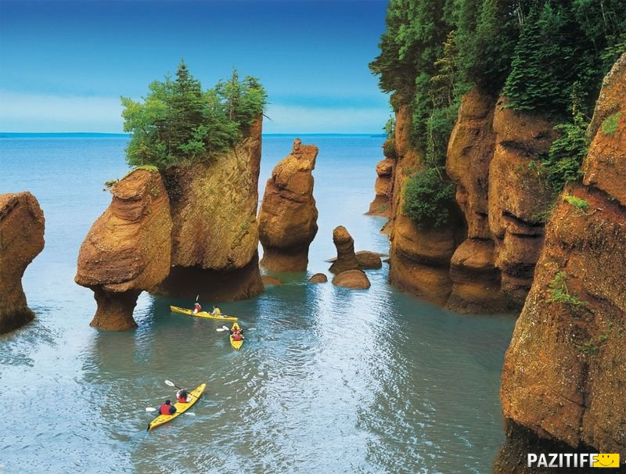
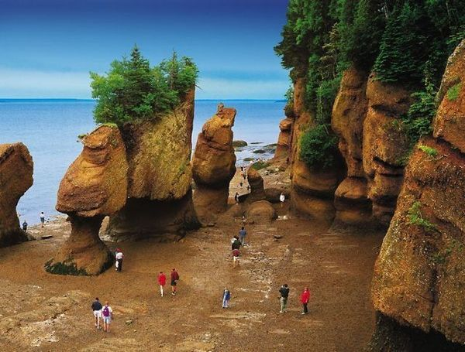
МИРОВОЙ ОКЕАН И ЕГО ЧАСТИ
Залив Фанди - отлив
Залив Фанди - прилив
Океан | S млн.км² | Глубина |  | Особенности
 |  | сред | максим
Тихий | 179,7 | 4028 | 11022 Марианский желоб | Самый большой, глубокий и теплый, волны и цунами
Атлантический | 93,3 | 3600 | 8428 Пуэрто-Рико | Самый соленый и загрязненный, приливы (Фанди)
Индийский | 74,9 | 3897 | 7450 Зондский желоб | Самый молодой. Флора и фауна
Северно-Ледовитый | 13,1 | 1205 | 5449 Гренладское море | Самый маленький, неглубокий, холодный (90% покрыто льдом)

Slide 8
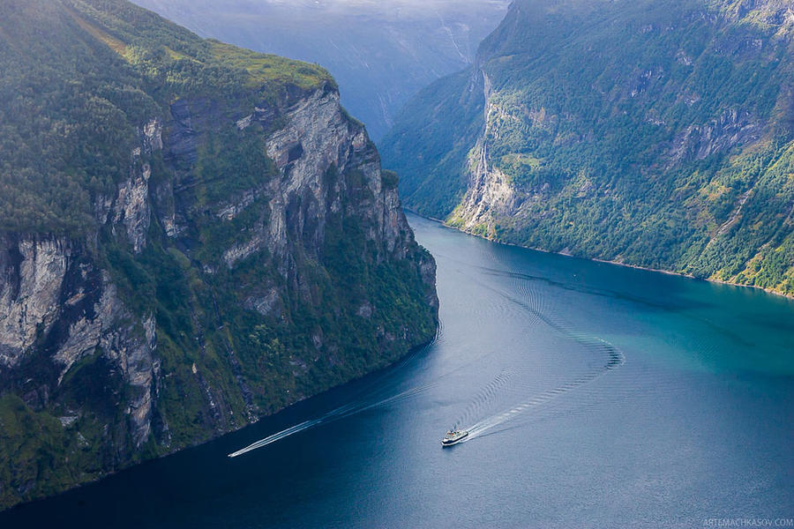
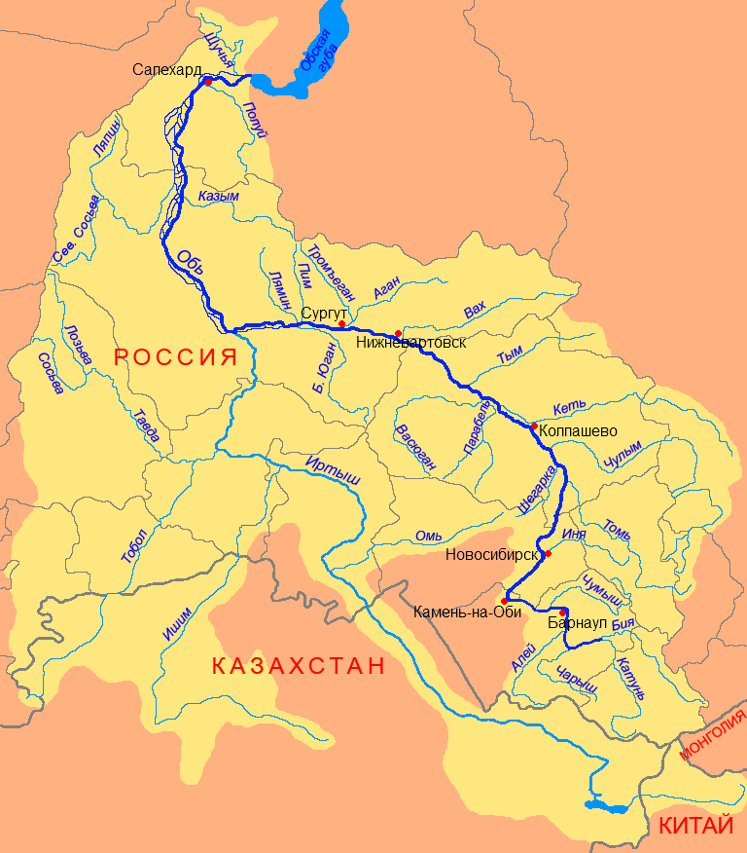
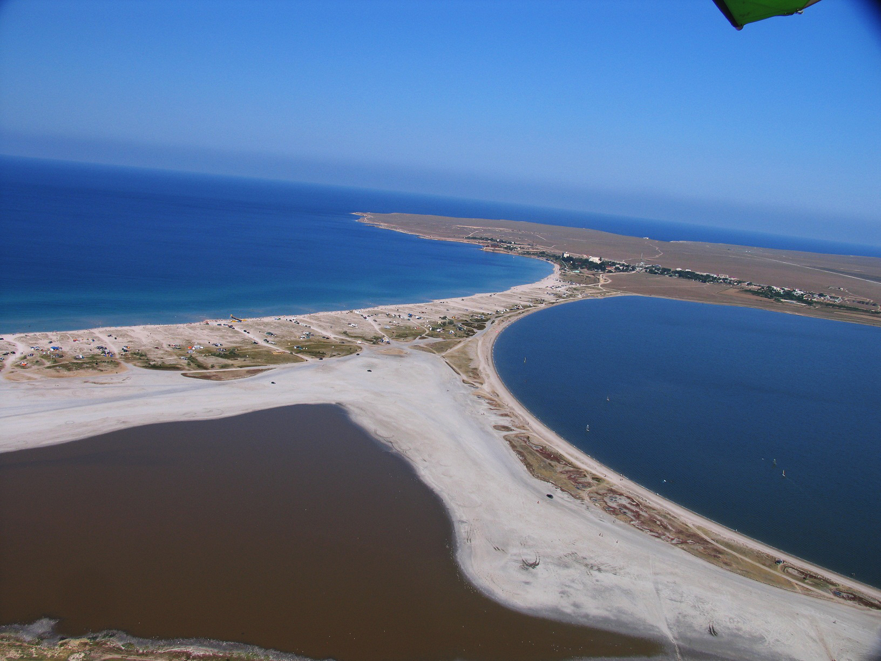
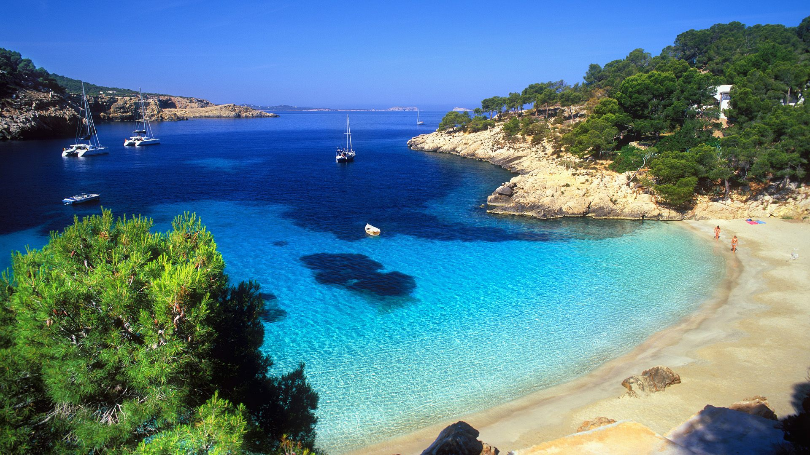
ЧАСТИ ОКЕАНА
Лиман образуется при затоплении морем равнинных рек:
открытый или отделённый от моря
узкой полосой суши - пересыпью
Лагуна - мелкий водоём, отделённый от моря узкой полосой намытого песка (пересыпью) или коралловыми рифами
Фьорд - узкий, извилистый и глубоко врезавшийся в сушу морской залив со скалистыми берегами
Эстуарий однорукавное, воронкообразное устье реки, расширяющееся в сторону моря.
Моря | Заливы | Проливы
Окраинные: Баренцево, Восточно-Китайское, Восточно-Сибирское, Карское, Лаптевых | Бухты, эстуарии, фьорды, лагуны, лиманы, губы: Обская, Гвинейский, Бискайский, Персидский | Разделяют сушу, соединяют водоемы
Внутренние: Средиземное, Красное Черное, Балтийское Азовское, Мраморное
 |  | Дрейка (самый широкий и глубокий), Мозамбикский (самый длинный), Гибралтарский
Межостровные: Яванское, Сулавеси, Банда, Фиджи, Филиппинское
Море без берегов: Саргассово

Slide 9
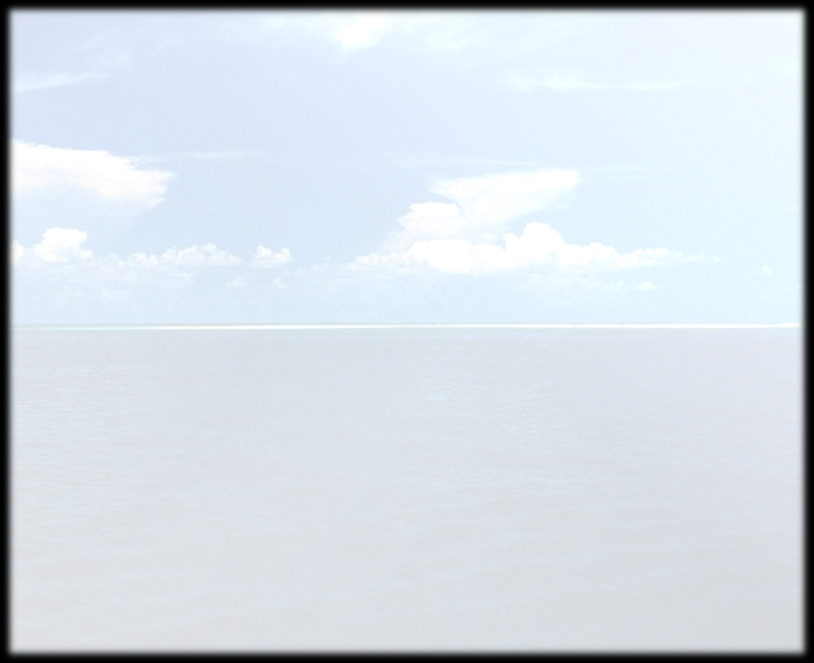
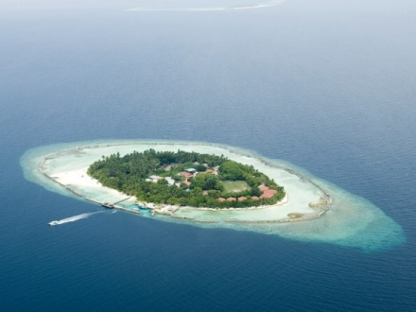
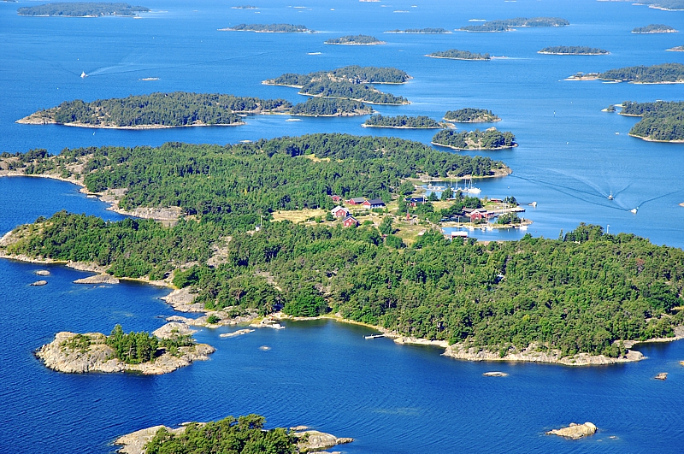
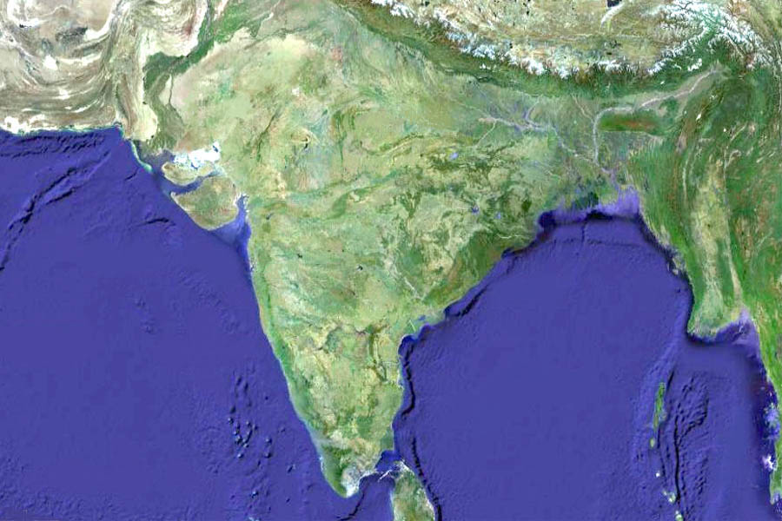
ОСТРОВА, АРХИПЕЛАГИ, ПОЛУОСТРОВА
1. Дайте определение: остров, архипелаг, полуостров атолл.
2. Назовите типы островов?
Мальдивы
Острова
Материковые – бывшая часть материка: Тасмания, Сахалин, Мадагаскар. | Вулканические – верхушки вулканов, образуют цепочки: Курильские, Гавайские | Коралловые – в жарком поясе. Атоллы – форма разорванных колец. Большой Барьерный риф
Архипелаг – группа островов, сходных по происхождению: Канадский Арктический архипелаг, Большие Зондские острова, Огненная Земля
Полуостров - часть суши, вдающаяся в океан, море, озеро: Аравийский, Индостан, Чукотка
Финский архипелаг
Индостан

Slide 10
Виды движения воды в океане
Волны
Течения
Ветровые
Цунами
Теплые
Холодные
Переменные ветры
Землетрясения
Постоянные ветры
Приливы и отливы
Притяжение Луны

Slide 11
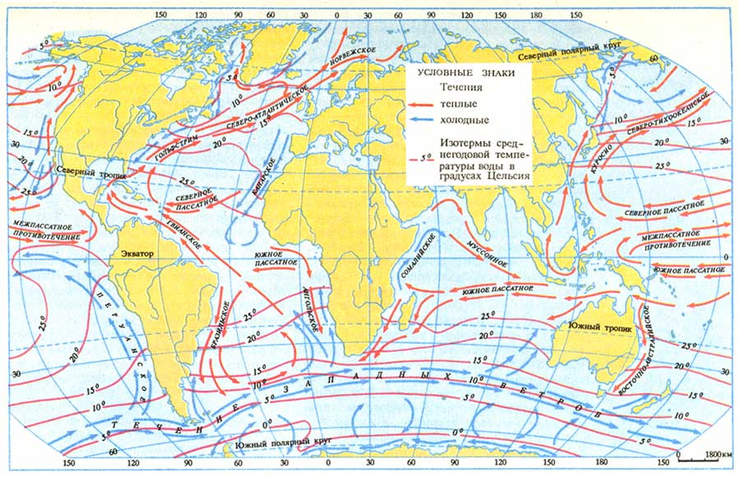
ДВИЖЕНИЕ ОКЕАНИЧЕСКОЙ ВОДЫ
Волнения – колебательные движения воды
Ветер |  | Ветровые волны
Подводные землетрясения |  | Цунами
Притяжения Луны и Солнце |  | Приливы и отливы: Фанди – 18 м
Течения- поступательные движения воды
По продолжительность | По глубине |  | По температуре
Постоянные Периодические Временные | Поверхностные Глубинные Придонные |  | Теплые (от экватора): Гольстрим, Бразильское Холодные (к экватору): Лабрадорское
Постоянные ветры |  | Дрейфовые (Западных ветров)
Сезонные ветры |  | Ветровые (Сомалийское)
Разница высот уровня воды |  | Сточные (Мозамбикское)
Возмещение убыли воды |  | Компенсационные

Slide 12
САМЫЙ, САМАЯ, САМОЕ
Крупнейшие тёплые течения: Гольфстрим, Куросио, Бразильское
Крупнейшее холодное течение Антарктическое или Западных ветров
Большое и глубокое - Филиппинское море
Тёплое - Красное море (28-29С°)
Солёное - Красное море (41‰)
Во впадинах Красного моря t° +72С° (внутреннее тепло Земли)
Самое маленькое – Мраморное (в разломе земной коры)
Самое прозрачное море – Саргассово (60 м)

Slide 13
На дом: §11-12 (СТР. 50-57)

Slide 14
Подготовка к ЕНТ
Что такое гидросфера?
Как изменяется температура на поверхности океана с изменением широты?
От чего зависит соленость вод морей и океанов?
Какова средняя температура вод океана?
Как изменяется температура океанической воды с глубиной?
При какой температуре замерзает вода в океане?
Какие факторы обусловливают соленость поверхностных вод?
По какой причине возникают волны?
Какие волны выше — возникающие во внутренних морях или океанические? Почему?
Как распределяется соленость океанических вод по географи­ческим широтам?
Под влиянием каких сил возникают приливы и отливы?
Назовите составные части Мирового океана.

Slide 15
Готовимся к ЕНТ
1. В какой части земного шара образуются айсберги:
а) у побережья Африки; б) на северном побережье Евразии;
в) на полярном круге; г) на экваторе;
д) у побережья Антарктиды и Гренландии.
2. Сколько процентов поверхности Земли занимает Мировой океан:
а) 40%; б) 29%; в) 60%; г) 72%; д) 70,8%.
3. Шельф какого океана занимает 1/3 океанического дна:
а) Тихого океана; г) Индийского океана;
б) Атлантического океана; д) Средиземного моря.
в) Северного Ледовитого океана;
4. Крупная форма рельефа океанического дна:
а) материковая отмель; б) срединные океанические хребты;
в) желоб; г) впадина; д) подводные горы.
5. Главная причина образования океанических течений:
а) воздушные массы; г) давление воздуха;
б) постоянные ветры; д) температура океанической воды.
в) осадки;

Slide 16
6. Части Мирового океана:
а) Моря, полуострова, заливы, проливы б) Моря, материк
в) Остров, шельф г) Море, пролив, рифы
д) Архипелаг, коралловые рифы.
7.Средняя глубина мирового океана составляет:
а) 4000м б) 3000м в) 3260м г) 4555м д) 3700м
8.Самый большой и глубокий океан: а) Атлантический б) Северный Ледовитый океан
в) Индийский океан г) Тихий океан д) Южный океан
9. Испанский путешественник, открывший Тихий океан:
а) Х. Колумб б) Ф. Магеллан в) Джеймс Кук
г) Васко да Гамма д) Д. Ливингстон
10. Самый глубокий участок океана:
а) Пуэрто-Рико желоб б) Зондский желоб
в) Гренландское море г) Марианский желоб д) Желоб Ява
11. Средняя соленость Мирового океана:
а) 20 промилле б) 30 промилле в) 40 промилле
г) 35 промилле д) 32 промилле
12. Небольшая часть океана или моря, глубоко вдающаяся в сушу:
а) Море б) Залив в) Пролив г) Озеро д) Остров

Slide 17
13. Доля вод Мирового океана в составе гидросферы составляет ...(%)
а) 97 б) 77 в) 87 г) 94
14. Главным источником атмосферной влаги является ...
а) водяной пар б) Мировой океан
в) поверхность рек и озер г) зеленые растения
15. Для соленой воды, по сравнению с пресной, характерны ...
а) пониженные температуры замерзания и кипения
б) пониженная температура замерзания и повышенная температура кипения
в) повышенная температура замерзания и пониженная температура кипения
г) повышенные температуры замерзания и кипения
16. Зависимость температуры океанской воды от географической широты более всего заметна...
а) у поверхности воды б) на глубине 500 м
в) на глубине 1000 м г) у дна
17.Наиболее высокая соленость океанских вод характерна для ... широт
а) экваториальных б) тропических в) умеренных
г) арктических

Slide 18
ИНТЕРНЕТ ИСТОЧНИКИ
http://m.io.ua/img_aa/medium/0080/08/00800844.jpg Вода
http://www.liveinternet.ru/users/rosavetrov/post220028208/ Водопад
http://900igr.net/datas/biologija/Krugovorot/0006-006-Krugovorot-vody-v-prirode-vsemirnyj-protsess.jpg http://d3mlntcv38ck9k.cloudfront.net/content/konspekt_image/15957/0663ee5f15c39acaa404179dd4098294.jpg Карта
http://maldives.grandtour.ru/static/hotel_images/45/31475_613975.jpg Атолл
http://www.holidaym.ru/finland/fin_history_5_b.jpg Финский архипелаг
http://ecosystema.ru/07referats/slovgeo/img/851.jpg Карта морских течений
http://repartee.ru/wp-content/uploads/2012/03/%D0%9A%D0%B0%D1%80%D1%82%D0%B0-%D0%B1%D0%B0%D1%81%D1%81%D0%B5%D0%B9%D0%BD%D0%B0-%D0%9E%D0%B1%D1%8C.png Эстуарий Оби
http://onewall.ru/f/33/golubaya_laguna_1920x1080.jpg Лагуна
http://daypic.ru/pars/20131117/20131117_6265/25.jpg Фьорды Норвегии
http://www.lifanovsky.com/wp-content/uploads/2012/10/ol1_.jpg Лиман
http://900igr.net/datai/okruzhajuschij-mir/More-okean/0007-004-Poluostrova.jpg Полуостров Индостан
http://xn--80agdegn0a.xn--p1ai/wp-content/uploads/2014/01/Tihiy_okean_-_02.jpg Тихий океан

